Slide 1
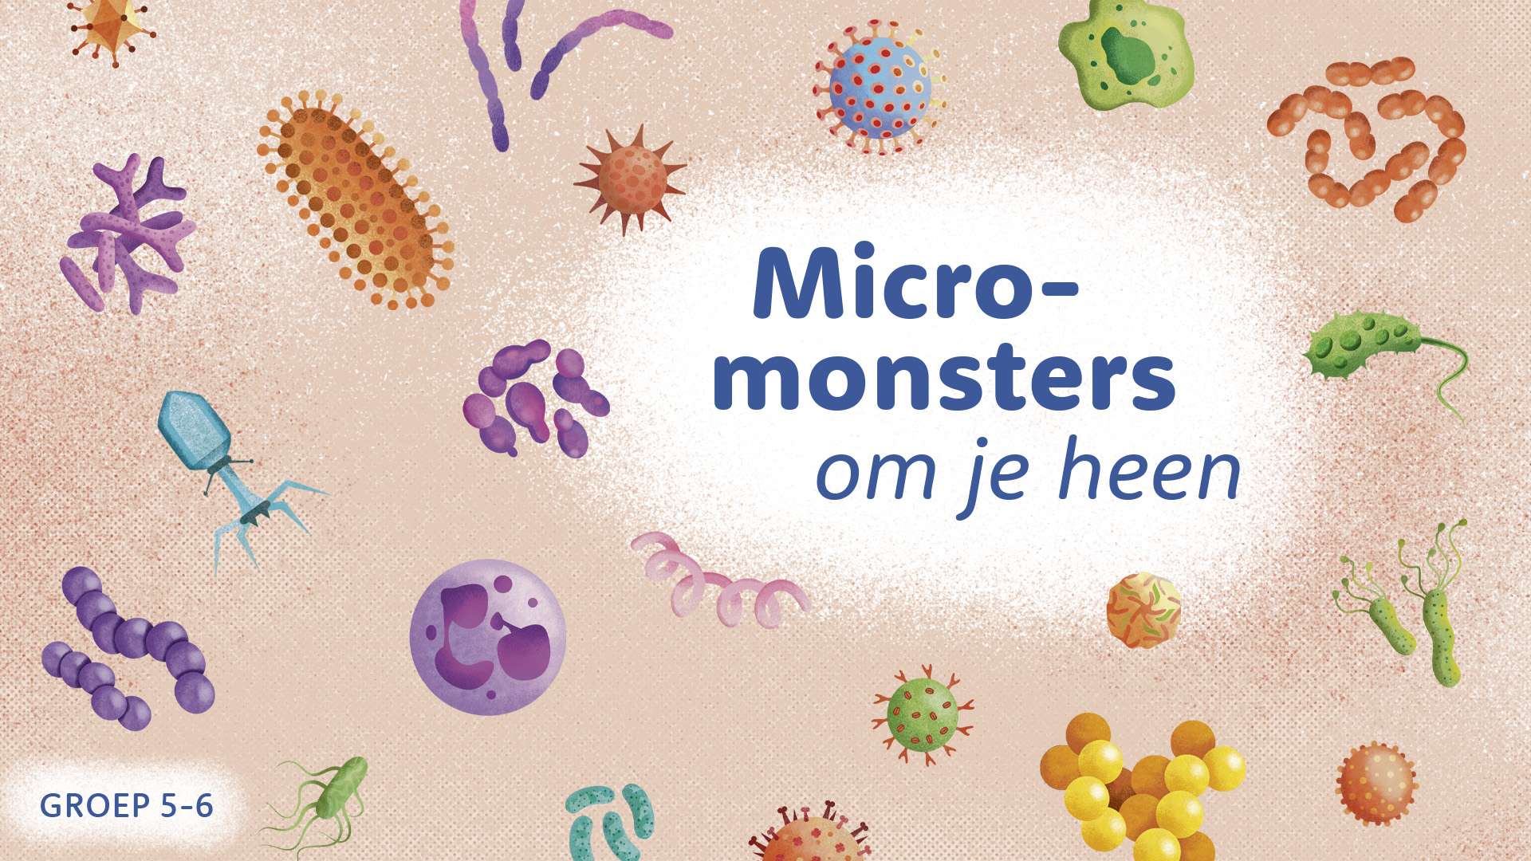

Slide 2
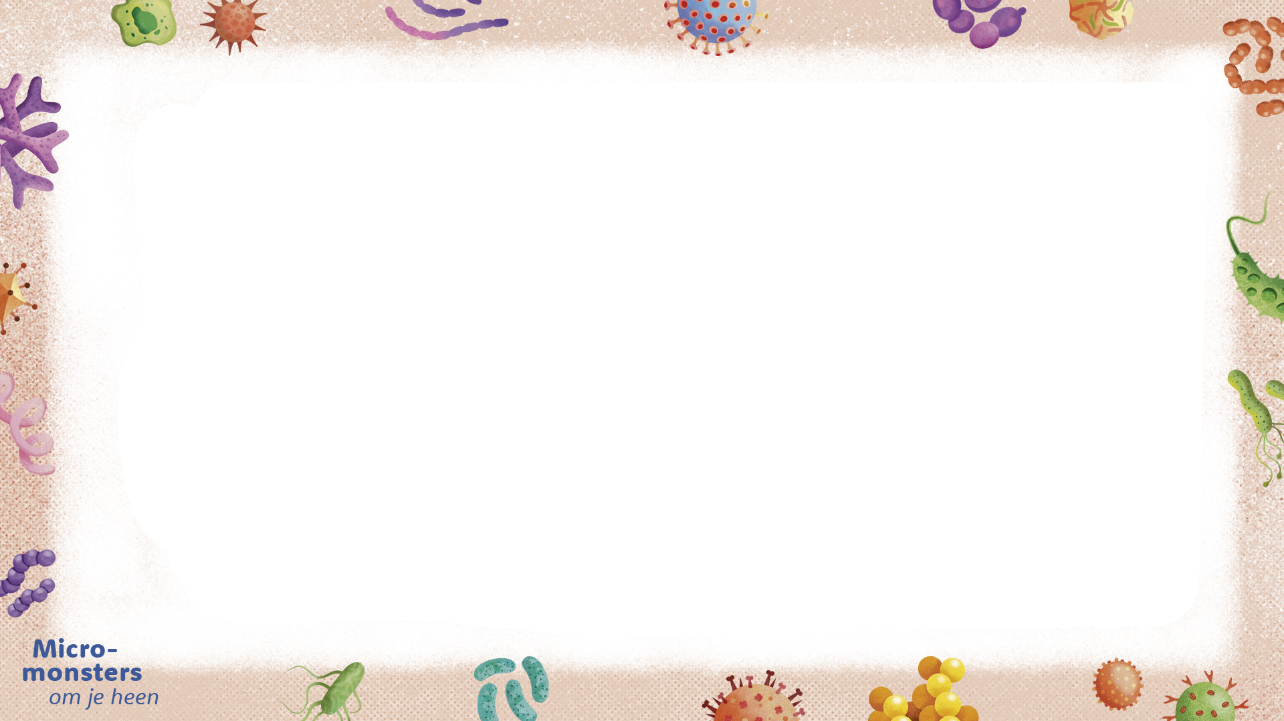
In een aantal lessen ga je alles leren over bacteriën en virussen en de infectieziekten die ze kunnen veroorzaken.
Wat gaan we doen?
Ook wordt er uitgelegd hoe je afweersysteem werkt en hoe vaccins ons al jaren beschermen tegen infectieziekten.

Slide 3
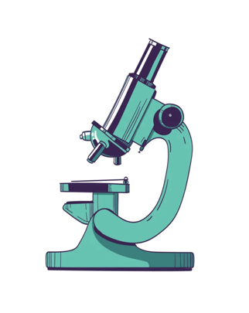
Hoofstuk 1
Overal micromonsters
Wat zijn micro-monsters?

Slide 4
Hoofdstuk 1
LEERDOELEN
Je weet dat er verschillende soorten microben zijn; bacteriën, virussen en schimmels
Je weet dat microben kleine micro-organismen zijn die je alleen met een microscoop kan zien
Je begrijpt dat microben overal te vinden zijn en dat je schadelijke maar ook goede micro-organismen hebt

Slide 5
Hoofstuk 1
WAT GA JE DEZE LES DOEN?
Je maakt een woordweb of mindmap over micro-organismen
Je bekijkt het filmpje op Schooltv over nuttige microben in en om je lichaam
Je bedenkt en tekent je eigen microbe

Slide 6
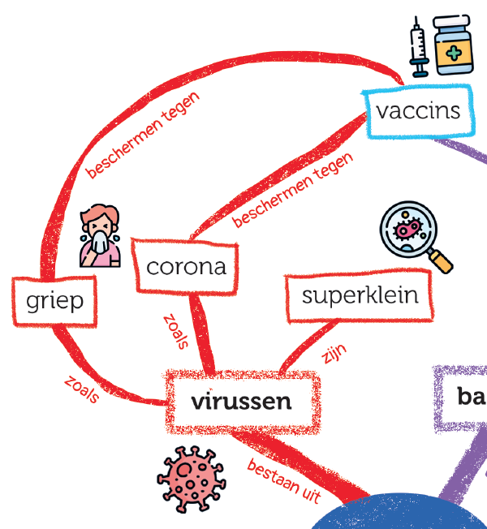
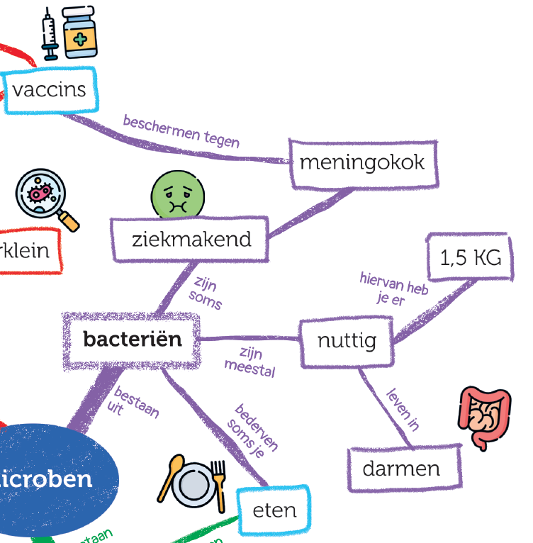
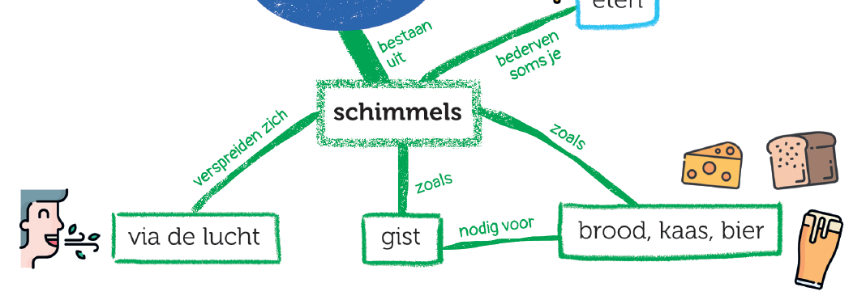
Hoofdstuk 1
-
Opdracht 1 | Mindmap

Slide 7
Bekijk het school tv filmpje over micro-organismes
(4 minuten)
Hoofdstuk 1
-
Opdracht 2
Video: wat is een microbioom?

Slide 8
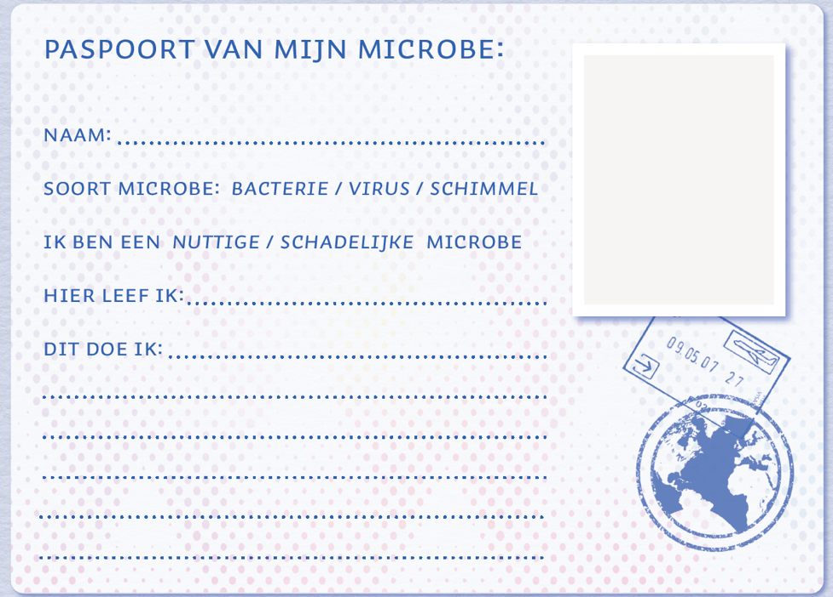
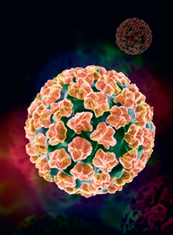
Hoofdstuk 1
-
Opdracht 3 | Microbe paspoort
Humaan Papillomavirus (HPV)
Op de huid en het slijmvlies van de baarmoeder, anus, penis, vagina of keel.
Ik ben heel besmettelijk en meestal verdwijn ik weer uit je lichaam, maar soms blijf ik en veroorzaak ik kanker.

Slide 9
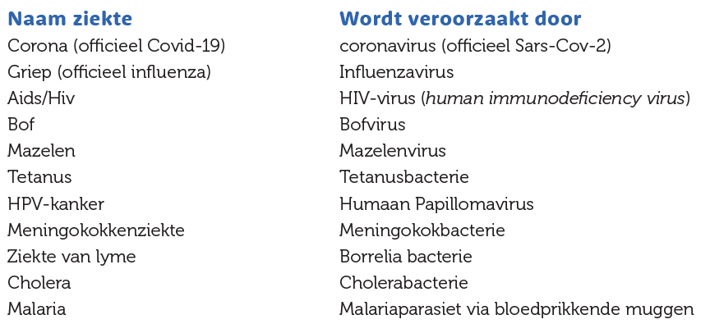
Hoofdstuk 1
-
Opdracht 4a | Besmettelijke ziektes

Slide 10
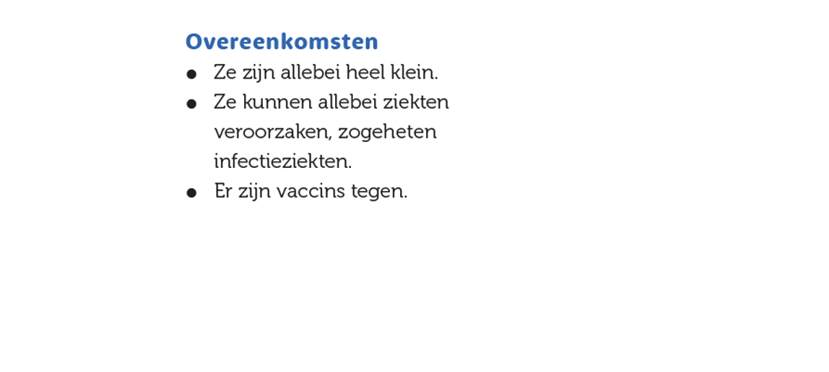
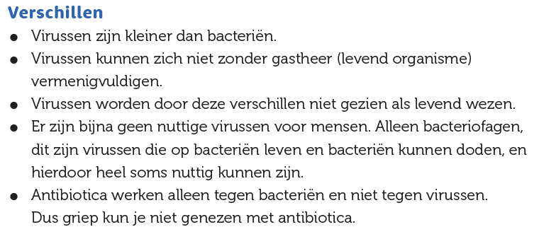
Hoofdstuk 1
-
Opdracht 4b | Verschil en overeenkomst

Slide 11
Hoofdstuk 2
Micro-organismen zijn megaklein
Hoe groot is een micro-organisme?

Slide 12
Hoofdstuk 2
LEERDOELEN
Je ontdekt dat micro-organismen pieper dan piepklein zijn
Je leert rekenen met verschillende maataanduidingen zoals millimeter en kilometer.
Je leert dat je micro-organismen alleen met een speciale microscoop kunt bekijken.

Slide 13
Hoofdstuk 2
Wat ga je doen?
Je start met een fotoquiz met ingezoomde foto’s.
Zie jij wat er op de foto staat?
Je onderzoekt welke maten alledaagse voorwerpen hebben zodat je een beter beeld krijgt van afmetingen.
Je leert rekenen met verschillende maten zoals millimeter en kilometer.

Slide 14

Hoofdstuk 2
-
Opdracht 1

Slide 15
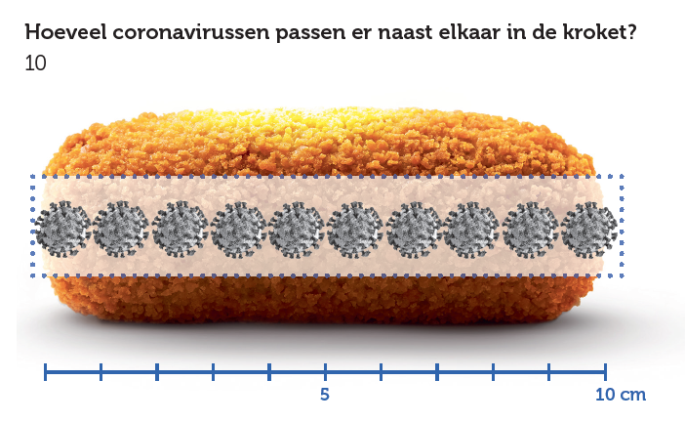
Hoofdstuk 2
-
Opdracht 2

Slide 16
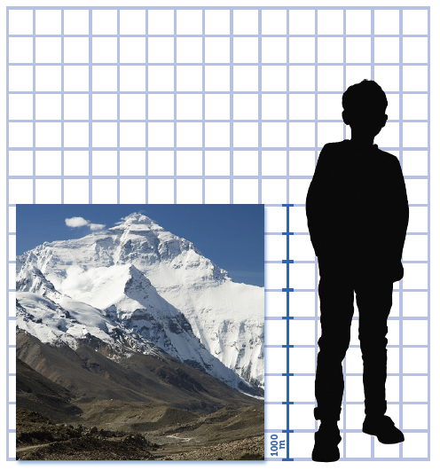
Hoofdstuk 2
-
Opdracht 3
3b: Bokspringen over de Mount Everest:
1,35 x 10.000 = 13,5 km ->
3a: Hoe groot is een cel?
1. 10 cm x 50 = 500 cm
9 km ->
2. 500 centimeter = 50 decimeter = 5 meter
Dat is de hoogte van de boom
->

Slide 17
Hoofdstuk 3
Wat is een vaccin?
Leren over vaccineren

Slide 18
Hoofdstuk 3
LEERDOELEN
Je ontdekt wat een vaccin is en hoe een vaccin werkt.
Je leert welke vaccins er zijn en tegen welke ziektes deze vaccins beschermen.
Je leert hoe je afweersysteem werkt.

Slide 19
Hoofdstuk 3
Wat ga je doen?
Je bekijkt met de klas de Topdoks Extra uitzending Wat gebeurt er bij vaccineren?
Tijdens het kijken schrijf je vragen op die je hebt om met de klas te bespreken.
Je leest de tekst en beantwoordt de vragen.
Je bekijkt de strip over Jenner en beantwoordt vragen erover.
Met de klas bespreek je de vragen over vaccinaties die je hebt verzameld.

Slide 20
Topdoks extra uitzending (duur: 12 minuten)
Wat gebeurt er bij vaccineren?

Slide 21
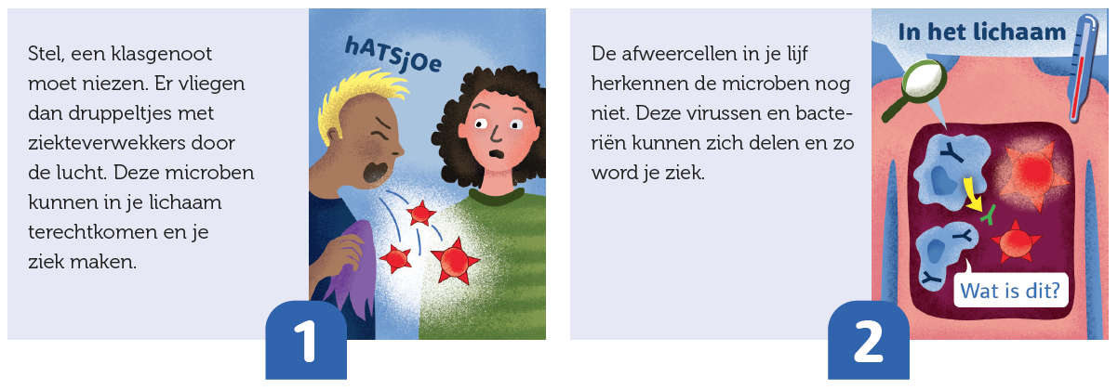
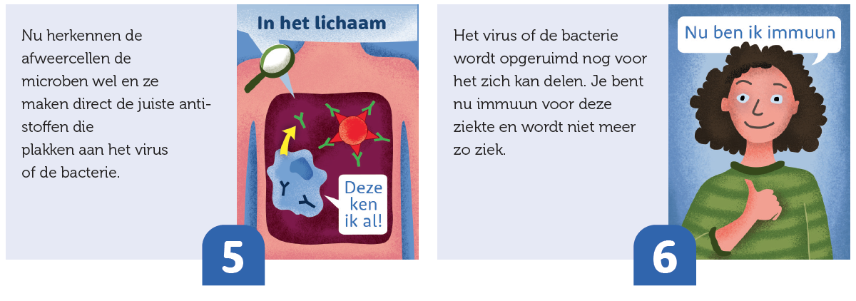
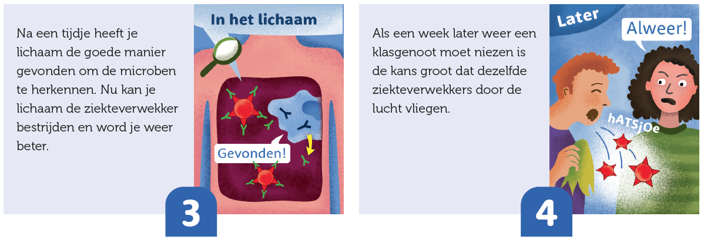
Hoofdstuk 3
-
Opdracht 3 | Immuun na ziekte

Slide 22
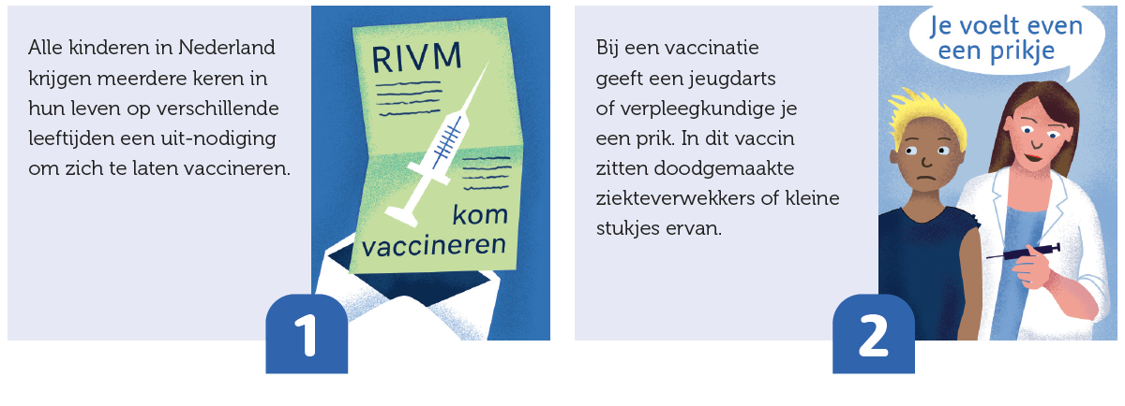
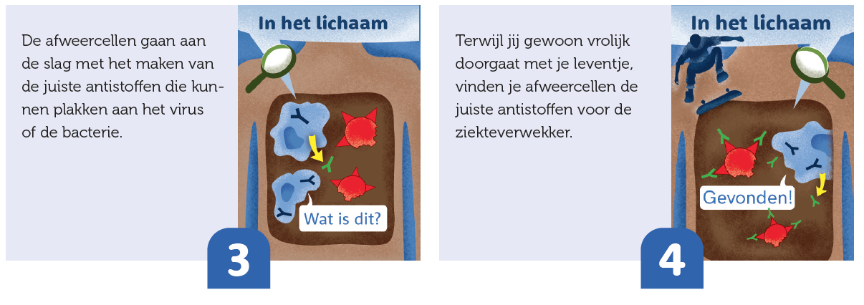
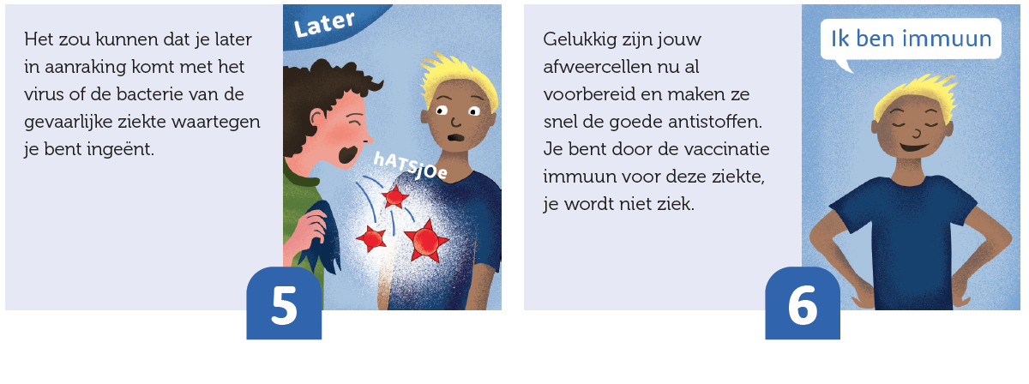
Hoofdstuk 3
-
Opdracht 3 | Immuun na vaccinatie

Slide 23
Hoofdstuk 4
Wat is groepsimmuniteit?
LEERDOELEN
Je ontdekt wat groepsimmuniteit is
Je leert hoe je ervoor kunt zorgen dat de groepsimmuniteit groter wordt

Slide 24
Hoofdstuk 4
Wat ga je doen?
Je zoekt uit wat groepsimmuniteit is door na te bootsen hoe een besmettelijke ziekte zich verspreidt bij mensen mét en zonder vaccinatie.
Nodig: een rood potlood of stift.

Slide 25
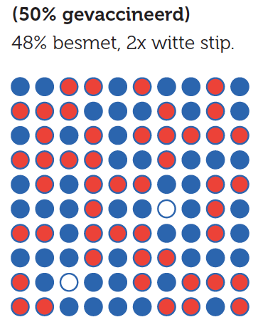
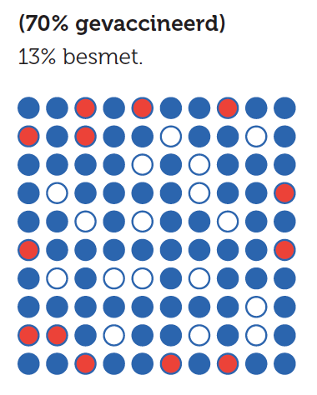
Hoofdstuk 4
-
Opdracht 4 | Wat valt op? Zijn er witte stippen? Hoe komt dat? Wat heb je nu ontdekt?
Filmpje over groepsbescherming

Slide 26
Hoofdstuk 5
Vraag het thuis

Slide 27
Hoofdstuk 5
LEERDOEL
Je zoekt uit of je gevaccineerd bent en voert een gesprek met je ouders/verzorgers over vaccinaties
WAT GA JE DEZE LES DOEN?
Je vraagt aan je ouders of ze gevaccineerd zijn en hoe dat vroeger ging.
Je vraagt ze ook of je zelf gevaccineerd bent en waartegen.

Slide 28
Ontwerpopdracht Tippy Tap
Hoe zou je handsfree je handen kunnen wassen?
Bijvoorbeeld zo:
Filmpje: Tippy Tap bouwen in India (2,5 minuut)

Slide 29
Ontwerpopdracht Tippy Tap
Wat zou een andere soort Tippy Tap kunnen zijn?
Brainstorm en ontwerp!

Slide 30
Extra opdracht
Microben onderzoek
Waarom is hygiëne belangrijk?

Slide 31
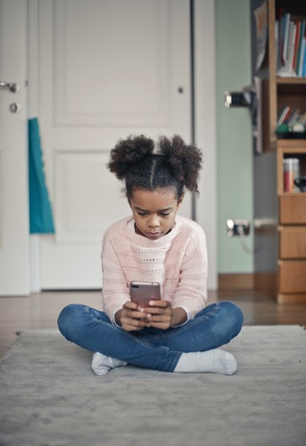
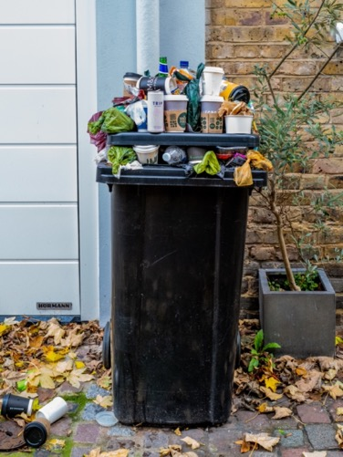
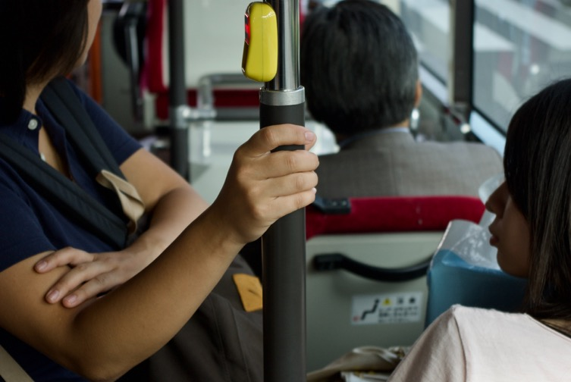
Waar zitten microben dan?
Welke plekken zou je willen testen op bacteriën en schimmels?

Slide 32
Microben onderzoek
Bevatten sommige oppervlaktes meer microben dan anderen? Heeft het zin om je handen te wassen?

Slide 33
Microben onderzoek
Werkblad op natuurwetenschapentechniek.nl
Schimmels zichtbaar maken
Schimmel laten groeien op een witte boterham in een afgesloten doorzichtig plastic zakje.
Bacteriën zichtbaar maken
Neem met een wattenstaafje een monster en laat 1 week groeien op een agar-voedingsbodem in een Petri-schaaltje.
Onderzoeksvragen:
Bij welke boterham/schaaltje groeit er voor het eerst iets en bij welke het meeste?
Waar kun je pas heel laat iets zien?
TIP: Je kunt de schimmelplekken/bacterievlekjes opmeten met een liniaal om de voortgang bij te houden. Of maak iedere dag een foto!

Slide 34

Resultaten microben onderzoek
Beschimmeld brood
Minste schimmel
Gedesinfecteerde
handen
Controle
Meeste schimmel
Viezen handen
Telefoonscherm
Handen niet gewassen

Slide 35
Resultaten microben onderzoek
Kweek je eigen bacterie
Controle?
Meeste bacteriën?
Verschil schone/vieze handen?

